Slide 1
Hadımköy mesleki ve teknik Anadolu lisesi MESLEK SEÇİMİ VE KARİYER PLANLAMA
ARALIK-2023

Slide 2
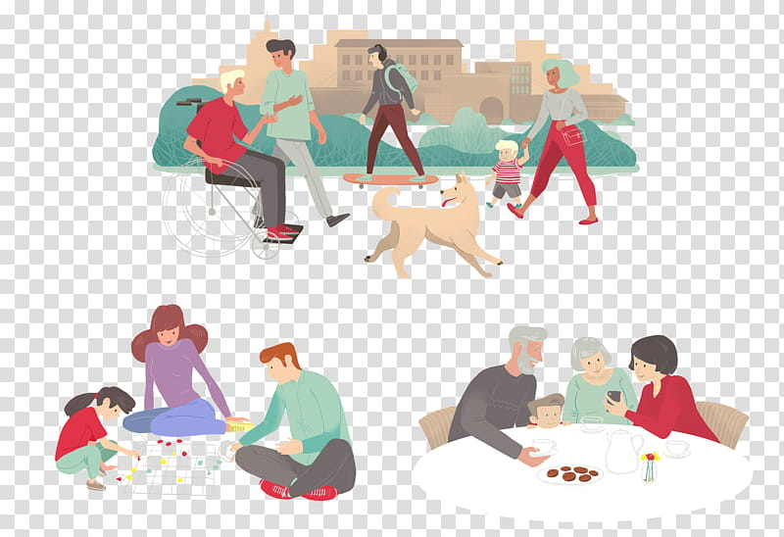
NEDEN BİR İŞTE ÇALIŞIRIZ?
► Yaşamımızı sürdürebilmek için gerekli geliri kazanmak için,
► Kişisel gelişimimiz için,
► Bireysel kimliğe sahip olmak için,
► Toplumda statü elde etmek için,
► Sosyal ilişkilerde bulunmak için,
► Mutlu ve başarılı bir yaşam sürmek için,

Slide 3
MESLEK NEDİR?
Kişilerin yaşamını sürdürebilmek için yaptığı, belli eğitim ve çalışmayı gerektiren bir sürecin sonunda edindikleri unvan ile düzenli ve kurallı faaliyetler bütünü olarak tanımlanabilir.
Meslekler, nitelikleri ve sağladıkları olanaklar yönünden çok çeşitlilik gösterirler. Genellikle her meslek o mesleğin değerlerini, gelişimini, ve diğer insanlar açısından tanınmasını sağlayan kuruluşlara sahiptir.

Slide 4
MESLEKİ GELİŞİM DÖNEMLERİ

Slide 5
1) BÜYÜME EVRESİ (0-14 yaş): Mesleki benlik kavramı çocuğun çevresindekilerle etkileşimiyle gelişmeye başlar. Çocuğun çevresindekilerle özdeşim kurması mesleki gelişiminde önemli etkiye sahiptir. 3 basamaktan oluşur:
a) Hayal basamağı (4-10 yaşlar)
b) İlgi basamağı ( yaşlar)
c) Yetenek basamağı (12-14 yaş)

Slide 6
2) ARAŞTIRMA EVRESİ ( 14-24yaş): Kendini tanıma, rol denemeleri , meslek incelemeleri gibi faaliyetlerin sürdürüldüğü bir dönemdir. Bu dönem ergenlikten ilk yetişkinliğe kadar sürer. Kişiler bu dönemde kendilerini, başkalarının mesleki rollerini ve iş dünyasını keşfetmektedirler. İlk mesleki seçimler genelde geçicidir. Hayalleriyle, başkalarıyla yapılan görüşme ve tartışmalarla, rol denemeleriyle sınanır.
Bu evre üç alt basamaktan oluşmaktadır. Bunlar;
a) Deneme basamağı (14-17 yaşlar)
b) Geçiş basamağı (18-21 yaşlar)
c) Sınama ve izleme basamağı (22-24 yaşlar)

Slide 7
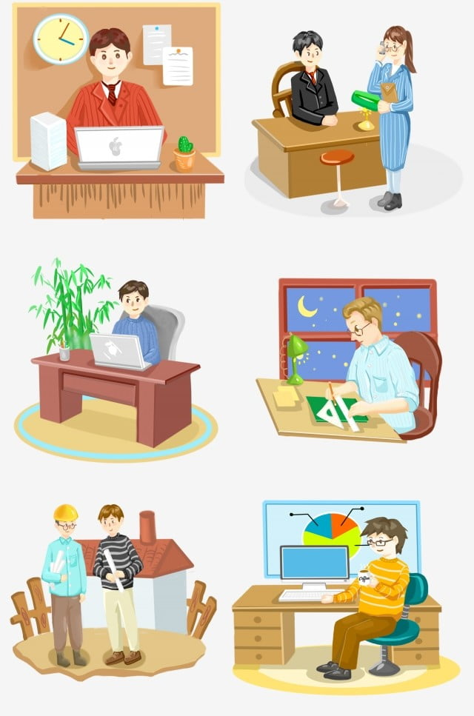
3) YERLEŞME EVRESİ (25-44 yaş) : Uygun bir meslek alanının ve o alanda kararlı bir işin bulunması ile ilgili dönemdir. Mesleki benlik kavramı kararlılık kazandıkça, iş dünyasında ilerlemek ve bir yer edinmek için daha çok çaba harcanır. Bu evre iki alt basamaktan oluşmaktadır.
a) Sınama evresi (25-30 yaşlar)
b) Sağlamlaştırma basamağı (31-44 yaşlar)

Slide 8
4) KORUMA EVRESİ ( 45-64 yaş) : Bu dönemde kişi var olan mesleki benlik kavramını korumaya çalışmaktadır. Elde ettiği işi en iyi şekilde yapıp kendini geliştirme çabası içerisindedir. Bütün çabalarını , onu elde tutmaya ve geliştirmeye yöneltir. Bu dönemde meslek gelişiminde iniş çıkışlar ve duraklamalar olabilir
5) ÇÖKÜNTÜ EVRESİ ( 65 yaş ve sonrası): Bu dönem fiziksel ve zihinsel süreçlerin yavaşlaması, enerjinin azalması ile belirginleşen yaşlılık yıllarıdır. Çöküş aşamasında kişi daha az yük ve sorumluluk alabilir. Bu dönemde insan beden gücünden çok geçmiş tecrübe ve bilgisinden yaralanır ve bunları kullanabileceği alanlara yönelir. 2 alt basamağı vardır. Bunlar:
a) Yavaşlama basamağı (65-70 yaşlar)
b) Emeklilik basamağı (71 yaş ve sonrası)

Slide 9
MESLEK SEÇİMİ NEDEN ÖNEMLİDİR?
Meslek seçimi sadece ne iş yapılacağı ile değil aynı zamanda nasıl bir yaşam sürüleceği ile de ilgilidir. Yani meslek seçmek yaşam biçimini seçmek demektir.
Mesleğe adım attıktan sonraki yaşam, genellikle seçilen meslek çevresinde gelişir. Meslek seçimi, kişilerin gelecekteki yaşam standardını, tarzını ve sosyal yaşantılarını belirleyici bir rol oynamaktadır.

Slide 10
Meslek seçİmİnİn aşamalarI
1. Kişinin kendini tanıması
Kişisel Özellikler(Dışa dönüklük, güvenilir ve işbirlikçi olma, sorumluluk sahibi, başarı odaklılık, duygusal açıdan dengeli olma, yeni deneyimlere açık olma.)
Yetenekler (Sözel, sayısal, şekil-uzay)
İlgiler (Temel bilimler, ticaret, tarım, güzel sanatlar,…)
İhtiyaçlar (Hayattan beklentiler)

Slide 11
Yabancı dil bilme tercih nedeni midir?
İşte ilerleme şartları nelerdir?
Kazanç durumu nedir?
İşin çalışanlarına göre avantajlı ve dezavantajlı tarafları nelerdir?
Meslek eleman kuruluşları var mı?
Yetenek ve ilgilerine uygun mu?
Meslek, staj, zorunlu hizmet gibi çalışmaları gerektirmekte midir?
Önümüzdeki on yıl içinde mesleğin ülkemizdeki durumu nasıl olacaktır?
2. Kişinin meslekleri tanıması
Mesleğin tanımı nedir?
Nasıl ve kaç yıllık bir öğrenim gerektirmektedir?
Öğrenim süresinde hangi dersler okutulmaktadır?
Bu iş kolunda eleman talebi var mıdır?
Bu işte ne gibi faaliyetlerde bulunmaktadır?
Nasıl bir çalışma ortamı vardır?
İş tehlikeleri var mıdır?
Mesleğe giriş ve emekli olma yaşları kaçtır?
Tercih edilen bedensel ve kişisel özellikler bulunmakta mıdır?

Slide 12
3. Mevcut seçeneklerin incelenip, alternatif seçeneklerin araştırılması
4. Seçeneklerin her birinin isteklerine ve koşullarına ne derece uygun olduğunu değerlendirerek ona yönelmesi

Slide 13
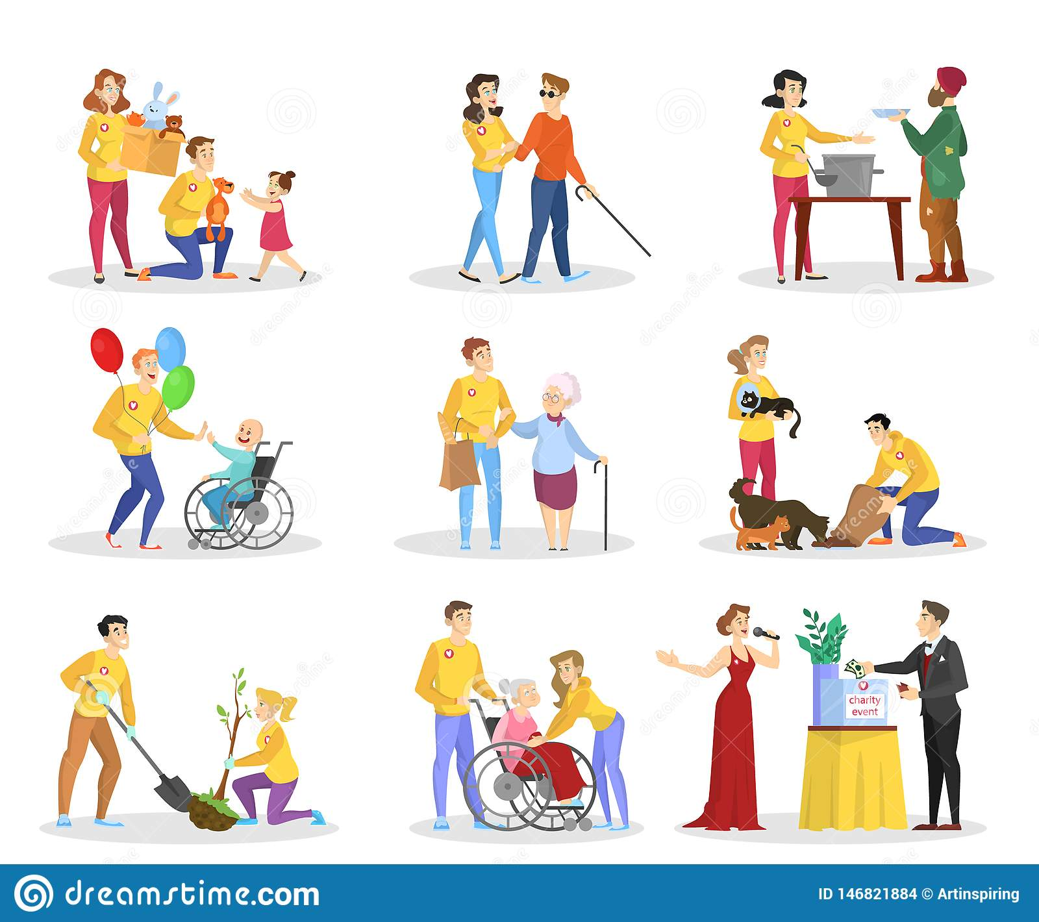
Meslekİ Gelİşİme KatkIsI Olan ÇalIşmalar
a. Gönüllü Çalışma
Gönüllü çalışma yapmak, ,ilgi duyulan bir alanda karşılık beklemeden çalışmaktır. Bu çalışmalar hem bireysel gelişimimize, hem de topluma katkı sağlar.
Gönüllü çalışmalar yeteneklerinizin farkına varmanızı sağlar.
Gönüllü çalışmalar farklı insanlarla tanışmanızı ve iletişim ağınızı geliştirmenizi sağlar. Bu iletişim ağı iş hayatında size katkı sağlayabilir.
Bir işte çalışmanın, bir projede yer almanın ne anlama geldiğini öğrenebilirsiniz. Çalışma koşulları hakkında fikir sahibi olabilirsiniz.
Gönüllü çalışma sayesinde kendinizi keşfedebilirsiniz. Örneğin, ekip çalışmasına yatkın olup olmadığınızı değerlendirebilirsiniz.
İş hayatında bir sorunla karşılaştığınızda farklı çözüm yolları geliştirirsiniz.
Kendinizi geliştirmek için yeni fırsatlar yakalayabilirsiniz.

Slide 14
b. İş deneyimi
İş deneyimi hayatımız boyunca, her hangi bir zaman diliminde ve herhangi bir
alanda yaptığımız tam zamanlı ya da yarı zamanlı (part time) çalışmalar
olabilir.
Yaz tatillerinde yapılan sezonluk işler, bir restoranda yarı zamanlı çalışmak,
bir ustanın yanında çıraklık yapmak, bilimsel bir projeye katılmak, gönüllü
çalışmalar yapmak, okulunuzun kütüphanesinde ya da bilgisayar laboratuarında çalışmak birer iş deneyimi olarak mesleki gelişiminize ve
meslek seçme sürecinize katkı sağlayabilir.

Slide 15
c.Transfer edilebilir beceriler
Bir alanda öğrenilen bilgi ve becerilerin başka alanlarda da kullanılabilir
olmasıdır. Transfer edilebilir becerileriniz ne kadar fazla olursa okulda ve iş
yaşamınızda o kadar başarılı olursunuz. Bu beceriler çok yönlü olmanızı ve
size verilen görevleri kendinize en uygun yöntemlerle yapmanızı sağlar. Sahip
olduğunuz bu beceriler birçok kişinin aynı işi yaptığı bir ortamda farklı
olmanızı sağlayabilir.
Transfer edilebilir becerilere bazı örnekler; etkili dinleme, çatışma yönetimi,kriz yönetimi, karar verebilme, değişikliklere açık olma ve destekleme, yabancı dil bilgisi, matematik bilgisi, bilgisayar okuryazarlığı, ihtiyaçları tanımlayabilme

Slide 16
KARİYER PLANLAMA

Slide 17
KARİYER
Çalışma yaşamında ilerleme sağlayıcı bir başarı elde edebilmek amacıyla bireyin izlediği yol, süreç veya çalıştığı alan.
İş hayatında ulaşılmak istenen nokta ve bu noktaya ulaşma yönünde sarf edilen çabalar toplamıdır.
Bireyin, çalışma yaşamı boyunca herhangi bir iş alanında ilerlemesi, deneyim ve beceri kazanmasıdır.
Kişinin yaşamı boyunca edindiği işle ilgili tecrübelerin tamamıdır.

Slide 18
KARİYER PLANLAMASI
Ne tür bir isteğiniz olduğuna karar verme, ne tür becerilere ihtiyacınız olacağını belirleme, Bu becerilere ulaşma yöntemlerini keşfetme süreci
Kişinin kendi kariyeri ile ilgili kendine bir proje hazırlaması ve belirli hedefler koyması
İş hayatında hedeflenen nokta için en uygun yolun belirlenmesi süreci

Slide 19
KARİYER PLANLAMA BASAMAKLARI
Hedef Belirleme
Kariyer planınızın ilk adımını aslında lise yıllarında üniversite sınavına hazırlanırken, gireceğiniz bölüme ve üniversiteye karar verirken başlarsınız. Üniversitede ise bölümünüze göre bir yol çizmeniz gerekir.
Doğru bir kariyer planı oluşturmak için ilk önce ulaşmak istediğiniz hedef ile ilgili kararlarınızı netleştirmeniz gerekir. Sizin için anlamlı olan bir süre içinde (6 ay, 3 yıl, 10 yıl) ulaşmak istediğiniz hedef ile ilgili kararlarınızı vermelisiniz. Her an planınızın önüne çıkacak engellerle karşılaşabilirsiniz. Her zaman yedekte bir B planı bulundurmakta fayda var.
NEREYE VE NE ZAMAN ULAŞMAK İSTİYORUM?

Slide 20
Kendini Tanıma :
Kariyer kararı kişiye ait bir karardır. Deneyim, beceri, değer ve ilgilerinizi bilmeniz doğru kariyer planlaması yapmak için önemlidir. Güçlü ve zayıf yönlerinizin neler olduğunu bilmeniz gerekmektedir. Önemli olan güçlü taraflarınızı arttırmak ve zayıf taraflarınızı en aza indirgemektir.
BEN KİMİM?
NE İSTİYORUM?
KENDİMİ NASIL TANIMLIYORUM?

Slide 21
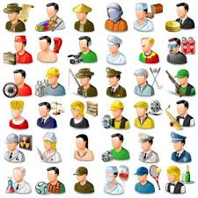
Meslekleri Tanıma:
Meslek mensuplarının yaptığı temel faaliyetler, çalışma ortamı, çalışma koşulları, çalışanlarda aranan nitelikler, mesleğe hazırlanma, ilk işe giriş; meslekte ilerleme, kazanç, iş bulma olanağı ve mesleğin geleceği, mesleğin gerektirdiği nitelikler.
MESLEKLER?

Slide 22
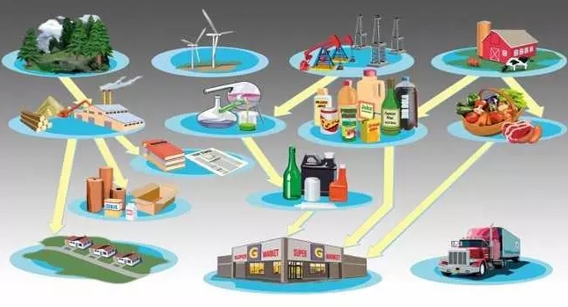
Sektör Belirleme:
Hangi sektörlerin ve firmaların geleceği olduğunu ve bunlardan hangilerinin size ihtiyacı olabileceğini tespit etmelisiniz. Bunu yaparken niteliklerinizi, bilgi ve becerilerinizi, güçlü ve zayıf yanlarınızı göz önünde bulundurmanız, mezun olduğunuz bölümde kariyer yapmak istemeseniz bile ilgi duyduğunuz alanda adım atmanızı sağlayacaktır.
HANGİ SEKTÖR ?
HANGİ FİRMA?
HANGİ POZİSYON?

Slide 23
İş dünyasını tanıma: Staj
Staj yerinizi belirlerken hedefinize göre bir işletme ve bölüm olmasına özen gösterin
Gözlemleyin
Deneyimleyin
Hevesli olun ve iş isteyin.
DEĞERLİ ZAMANINIZI BOŞA GEÇİRMEYİN VE DEVAMSIZLIK YAPMAYIN.

Slide 24
Hareket Planı:
Ne yapmak istediğinize karar verdikten sonra, bunu yerine getirmek için kullanacağınız taktikleri belirlemeniz gerekir.Bunun için araştırmalar yapabilir, sektördeki uzmanlarla konuşabilir ve yapmayı planladığınız işte başarılı olmuş olan insanları inceleyebilirsiniz.
Gerekli araştırmayı yaptıktan ve alt yapıyı oluşturduktan sonra harekete geçin.
HAREKETE GEÇ!!!

Slide 25
İş Bulma: Sevdiğiniz mesleğe uygun işyerlerini belirleme, öncelik sırasına koyma ve başvuru...
İş görüşmesi: Hazırlıklı gitmek, zamanında orada olmak, iyi bir ilk intiba bırakmak, sorulara düşünerek dikkatli cevap vermek
Kariyerin zirvesine tırmanma: Başarılarınızı takip edin, her şeyin düzenli gitmesi için çalışın, yeni seçeneklere ve fırsatlara açık olun, üretici olun, bilinçli şekilde çevre oluşturun…

Slide 26
Karİyerİnİzİ Planlarken Dİkkat Etmenİz Gerekenler
Kısa dönemi maddi ihtiyaçlarla uzun dönemli hayat/kariyer hedeflerinizi birleştirmek.
Tatmin edici ve prestijli kariyer için sabır ve iyi bir plan gereklidir.
Kendini tanıma ve ne istediğini bilmek.
Gerekli durumlarda yardım almak.
Tüm iş arama kanallarını kullanmak.
Hayatının sorumluluğunu üzerine almak.
Değişimlere açık olmak

Slide 27
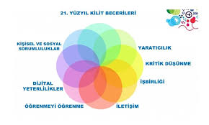
İş DünyasInIn Beklentİlerİ
Özgüvenli, yeniliklere açık, vizyon sahibi olmak.
Değişime kolay ayak uydurabilmek.
İş hayatında prensipli olmak.
Bildiği yabancı dil/diller, bilgisayar programları.
Takım çalışmasına uygunluk.
Mesai kavramı, boş zamanlarını nasıl değerlendirdiği.
Üretkenlik ve hesap verebilirlik
Liderlik ve sorumluluk
Bilgiye ulaşım, analiz ve sentez
Girişimcilik
Pratik zeka, entelektüel zeka, duygusal zeka………

Slide 28
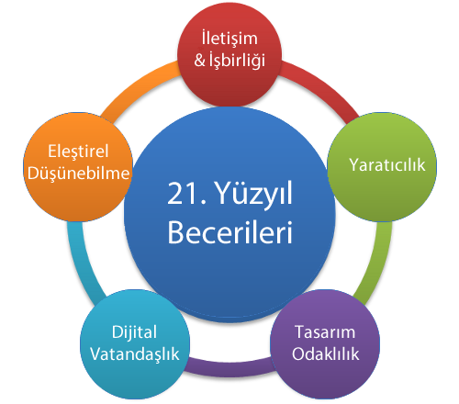
İş DünyasInIn Beklentİlerİ
Yaratıcılık ve inovasyon
Kritik düşünme ve problem çözme
İletişim ve işbirliği
Bilgi okuryazarlığı
Medya okuryazarlığı
Bilişim ve iletişim teknolojileri okuryazarlığı
Esneklik ve uyum sağlayabilirlik
İnisiyatif alma ve özyönlendirme
Sosyal ve kültürlerarası yetkinlikler

Slide 29
LİSE ÖĞRENCİLERİNİN KENDİLERİNİ GELİŞTİRMESİ GEREKEN ALANLAR
Hedef koyma
Zaman yönetimi
Planlama
İngilizce
İletişim (okuma, yazma, dinleme, konuşma) yetkinlikleri
Sunum teknikleri
Grup çalışması
Analiz ve sentez yetkinlikleri (ezber yerine)
Problem çözme yetkinlikleri (çoktan seçmeli yerine)
Uzun vadeli ödüllere odaklanma
Bilişim teknolojileri ile yakınlık (oyun, arkadaşlık siteleri ve mesajlaşma ile kısıtlı)
Dikkat süresi
Uzun süreler icin konsantre olabilme
Araştırma yetkinlikleri (Google ile kısıtlı)
Bilgiye ve öğrenmeye değer verme
Arkadaşlara saygı (az) otoriteye saygı (fazla)
Ödüller için gereken fedakarlıkları yapma (otomatik hak etme)
Etik değerler (fikri mülkiyet hırsızlığı ve kopya)
Sosyal ve çevresel bilinç
Gerçek hayat deneyimi ve bilinci
Hoşgörü (fikir farklılıkları, yapıcı tartışma kapasitesi)
Uluslararası farkındalık (diğer ülke, kültür algısı-ön yargı, peşin hüküm)

